Slide 1

한우의 효율적 번식을 위한 인공수정 및 발정관찰, 수정적기판단기술
아시아동물의학연구소 소장 수의학박사 류일선
E-mail : aami58@hanmail.net//☏010-5417-7839

Slide 2
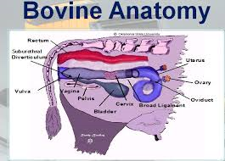
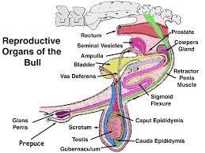
소의 생식기 구조 및 기능
암, 수의 생식기의 구성
  생식선
    생식세포와 성호르몬을 생산
  생식도 : 생식세포를 체외로 운반
  교접기
  부속기
1

Slide 3
가. 생식기의 발생
성선 또는 생식선(gonad, sex gland)의 발생은 암수의 구별이 없음.
태생초기에 형성된 한쌍의 생식결절(genital tubercle)에 원시생식세포
(primordial germ cell)이 도착해서 개시됨
⑴ 포유동물의 미분화시기의 생식기원기는 동일
㈎ 한쌍의 중신관(mesonephric duct, Wolffian duct)과
중신방관(paramesesonephric duct, Mullerian duct),
㈏ 1개의 뇨생식기
㈐ 생식결절
㈑ 질전정으로 구성
2

Slide 4
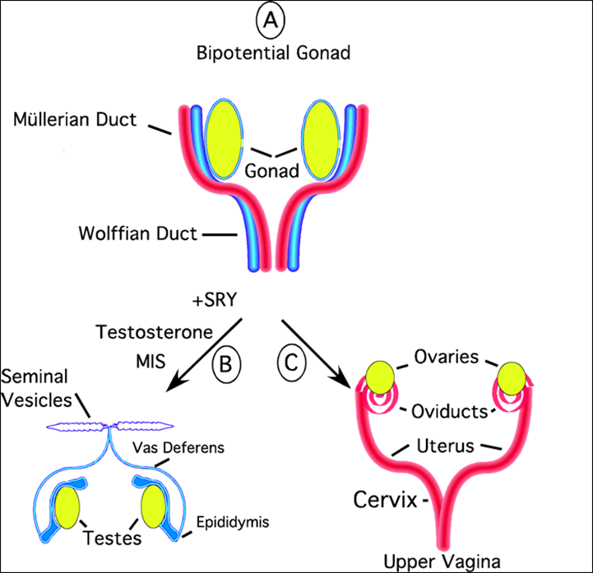
(표 1) 성선, 부생식기의 발생
기 원
수
암
미분화성선
피질
수질
퇴 화
정 소
난 소
퇴 화
중 신 방 관
반 흔
난관, 자궁, 질
중 신 관
정소상체, 정관, 정낭선
반 흔
뇨 생 식 동
뇨도, 전립선, 뇨도구선
질전정, 뇨도
생 식 결 절
음 경
음 핵
전 정 벽
음 낭
음 순
3

Slide 5
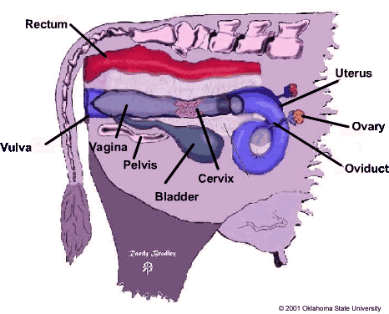
암컷의 생식기
  외부생식기
    난소
      편평, 타원형의 좌우 대칭 한쌍의 기관
      난자의 생산, 저장 및 성숙→배란
      호르몬 생산 : 발정호르몬(estrogen), 황체호르몬(progesterone) 및 옥시토신 분비
      우측난소>좌측난소
      구조
        피질 : 난포, 황체
        수질 : 혈관, 신경
4

Slide 6
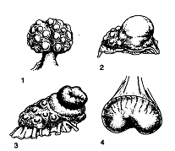
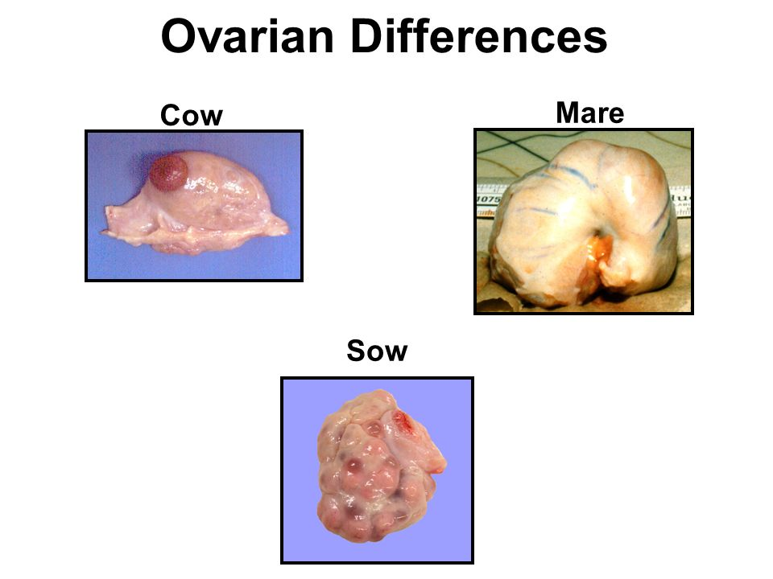
동물별 난소의 형태
1.돼지
2.성숙난포를 지닌 소의 난소
3.황체를 지닌 소
4.말
5

Slide 7
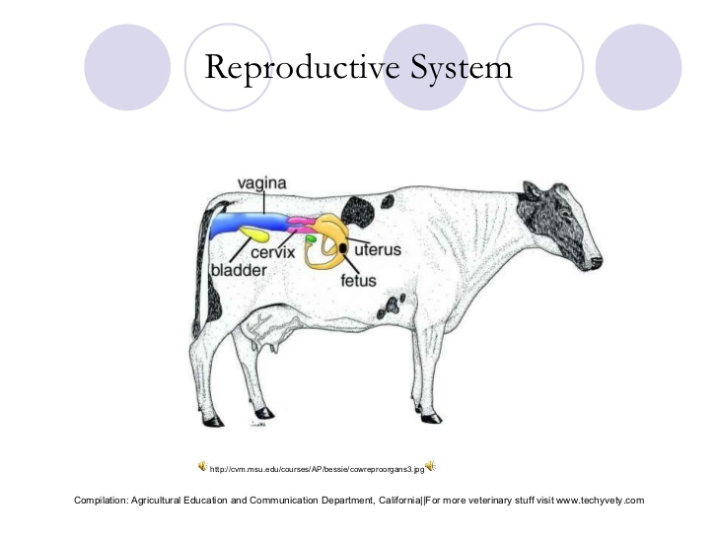
암소 생식기관
난소(ovaries)
난관(oviducts)
자궁(uterus)
  자궁각(horns)
  자궁체(body)
경관(cervix)
질(vagina)
외음부
  질전정(vestibule), 음문(vulva), 음핵 (clitoris)
6

Slide 8
암소 생식기관
7

Slide 9
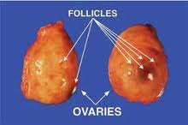
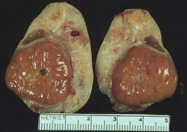
난 소(Ovaries)
위치 : 골반강입구 측연 중앙부
기능
  난자의 생산 및 저장
  호르몬생산: 프로게스테론, 에스트로젠, 옥시토신 등
형태 : 난원형(아몬드상)
크기
  길이 1.3~5cm, 폭 .3~3.2cm
  두께 0.6~1.9cm
  우측난소>좌측난소
구 조
  피질(Cortex) : 난포, 황체
  수질(Medulla) : 혈관, 신경
8

Slide 10
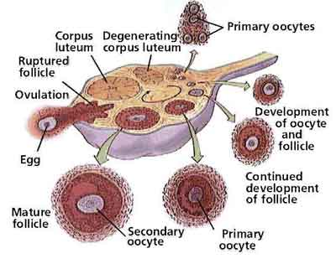
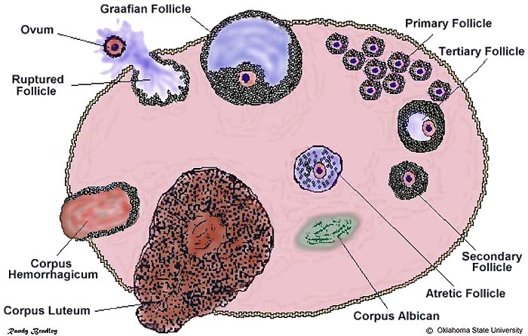
난포의 발생과 발육
난포 발육 : 5단계
  1차 원시난포 : 가장 적고 원시적인 난포, 피질 천층의 난포대에 존재
  2차 원시난포 : 난황축적 점차비대,
  난세포막 형성
  3차 원시난포 : 난포강 형성, 난포액 축적
  미성숙난포 : 난포액의 급격한 증가
  (낭상), 난구형성
  성숙난포(포상난포) : 발육말기 난포, 난포액내 다량의 에스트로겐 함유, 80 ~300마이그로
배란 (Ovulation)
  성숙난포 파열 : 난자를 난소에서 방출 하기
  위한 수단
  배란 : 난자는 난포액과 같이 난소외로 방출
9

Slide 11
황체의 형성
황체 형성
  난자가 배란된 자리에서 형성
  적체 : 배란시 난포벽 주변의 혈관은 파열, 난포강은
  혈액과 림프된 혈괴 충만, 배란2~7일
  황체 : 난포상피 증식, 지방모양의 황색색소 과립을
  갖는 황체세포가 급격히 증식, 배란후 8~18일
  백체 : 분만임박 임신황체 급속퇴행>>>분만 후 5개월백반적체>>
  분만 후 5-10개월백체
발정황체(주기황체, 가성황체)
  발정주기중에 변화하는 황체
임신황체(진성황체)
  임신기간중 존속하는 황체(임신 2~3개월 최대크기)
10

Slide 12
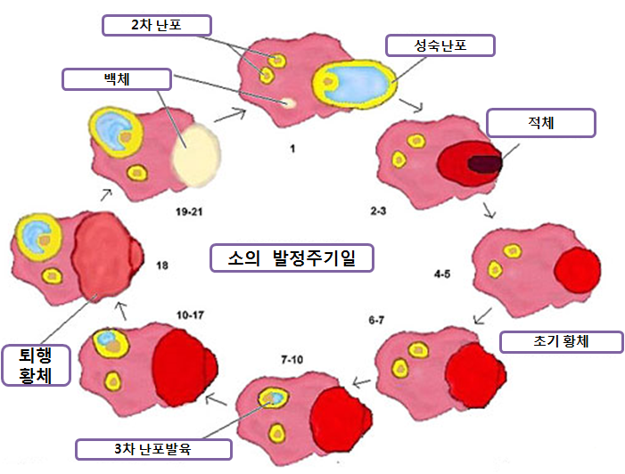
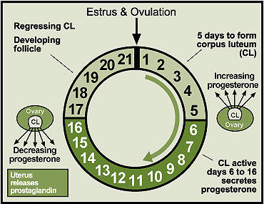
11

Slide 13
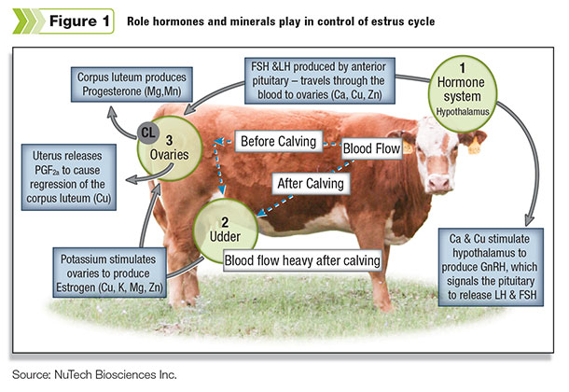
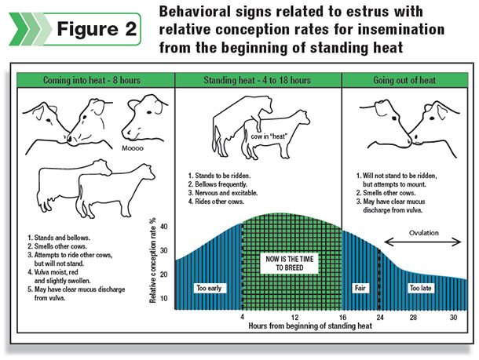
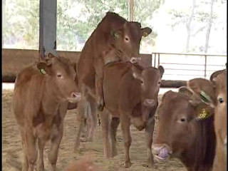
12

Slide 14
2. 발정확인 보조기구 이용
암소의 발정을 사람이 아닌 보조 기구들을 이용하기도 한다.
13

Slide 15
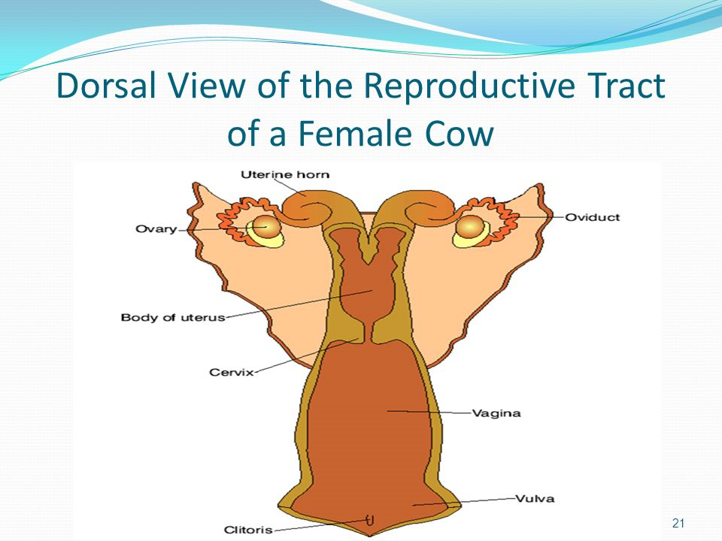
    자궁의 기능
        정자의 이동 : 발정기중 질에서 난관으로
        태아의 배출 : 분만시 자궁근육의 수축
        정자의 수정능 획득 : 자궁 분비물을 통하여 수정부위로 이동시
        태아의 보호
    자궁의 형태
      중복자궁(복자궁) : 토끼, 설치류, 코끼리
      쌍각자궁 : 말 , 돼지
      양분자궁(분열자궁) : 소
      단자궁 : 사람, 영장류
14

Slide 16
    자궁각 길이
    외관상 : 20~35cm
    자궁체를 포함한 길이 : 35~40cm
    자궁체 : 외관상 한 개의 관, 내부에 중앙격벽에 의해 좌우로
    나누어져 있어 공통의 강으로 된 부분은 짧음(2~3cm)
    자궁소구
    반추류 자궁각에 존재하는 특유의 구조
    소의 자궁각 내막(점막)에 존재
    작은 돌기, 결절상 또는 버섯 모양
    임신시 모체측 태반의 기초
    점막표면에 4열종대(1열수 : 10~14개, 전체 : 70~120개)
15

Slide 17
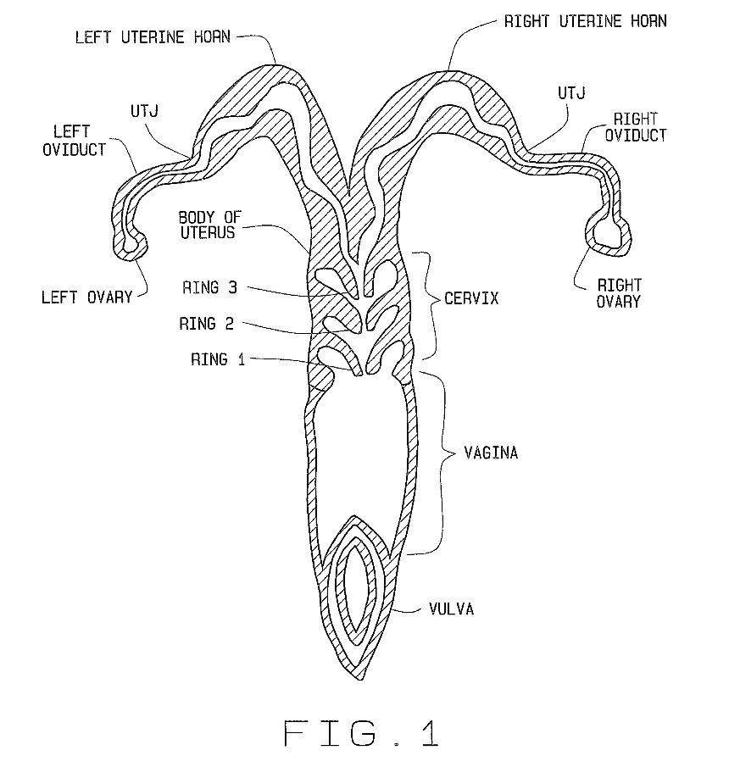
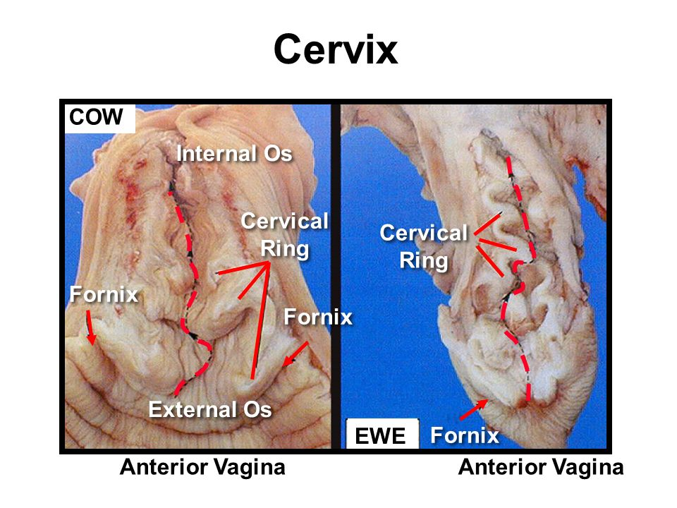
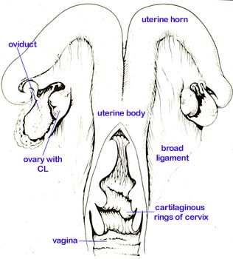
    자궁경 : 골반강에 위치(내 자궁구, 외 자궁구)
      구조 및 형태
        조금 단단, 원통형, 결절형 구조물
        길이 7~10cm, 직경 1.5~7cm(질부쪽3~4cm)
        추벽 : 자궁경관내벽에 있는 돌기(횡으로 겹쳐져 있고 3~4층으로 됨)
      기능
        자궁강내 침입하려는 침입물 방지
16

Slide 18
    질 및 외부생식기
      질
        교미기관
        산도
        길이 : 소 20～30㎝, 말 20～35㎝, 면양 10～14㎝,
        돼지 10～20㎝, 개 5～10㎝
      질전정
        처녀막(질변)→자마와 자돈에 가장 발달하나, 성축은 불명료
      음문
        음핵
        말, 개에서 잘 발달
        발정기에 충혈, 종대함
17

Slide 19
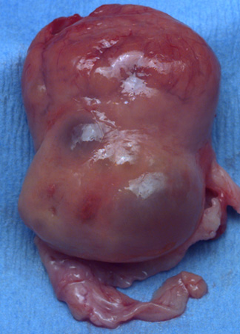
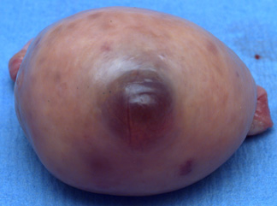
성숙난포
18

Slide 20
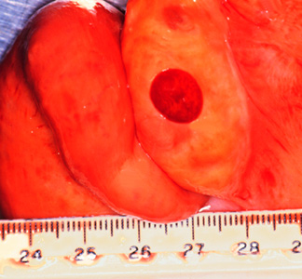
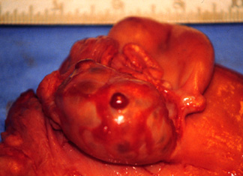
적 체
19

Slide 21
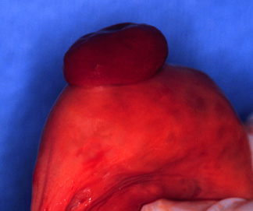
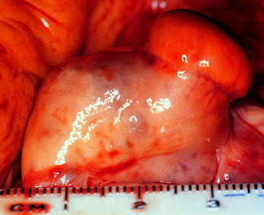
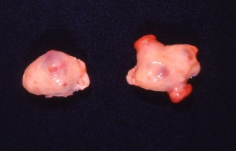
황 체
20

Slide 22
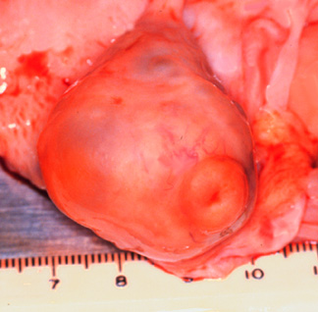
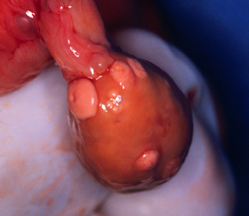
성숙난포와 퇴행황체
백체
21

Slide 23
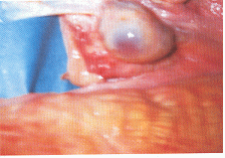
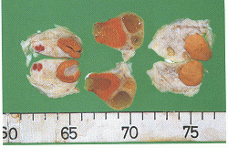
정상적인 난소(성숙한 난포가 보임)
배란후 형성된 황체
22

Slide 24
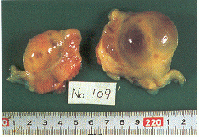
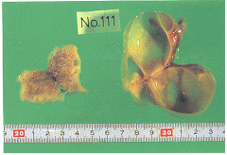
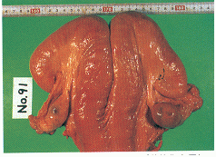
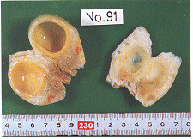
큰 낭포가 보임
낭포의 벽은 얇고 황체조직은 보이지 않음
낭포에 황체화가 되어 있음
낭종의 벽에 3㎜정도의 황체 조직층이 있음
23

Slide 25
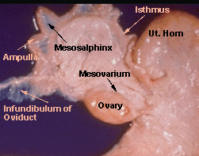
난관의 구조
3개 부분
  난관누두부 : 난소에 인접한 깔대기 모양
    난관채
  난관팽대부 : 난관누두부와 협부사이
    난관 1/3을 차치
    난자와 정자가 만나 수정되는 장소
  난관 협부 : 자궁각과 직접
  연결되는 부위
협부
자궁각
난관간막
팽대부
난소간막
난소
난관누두부
24

Slide 26
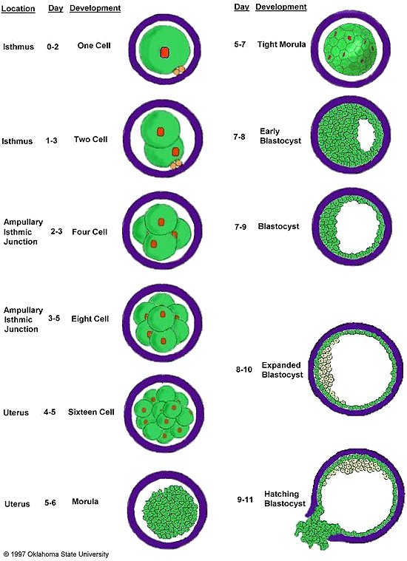
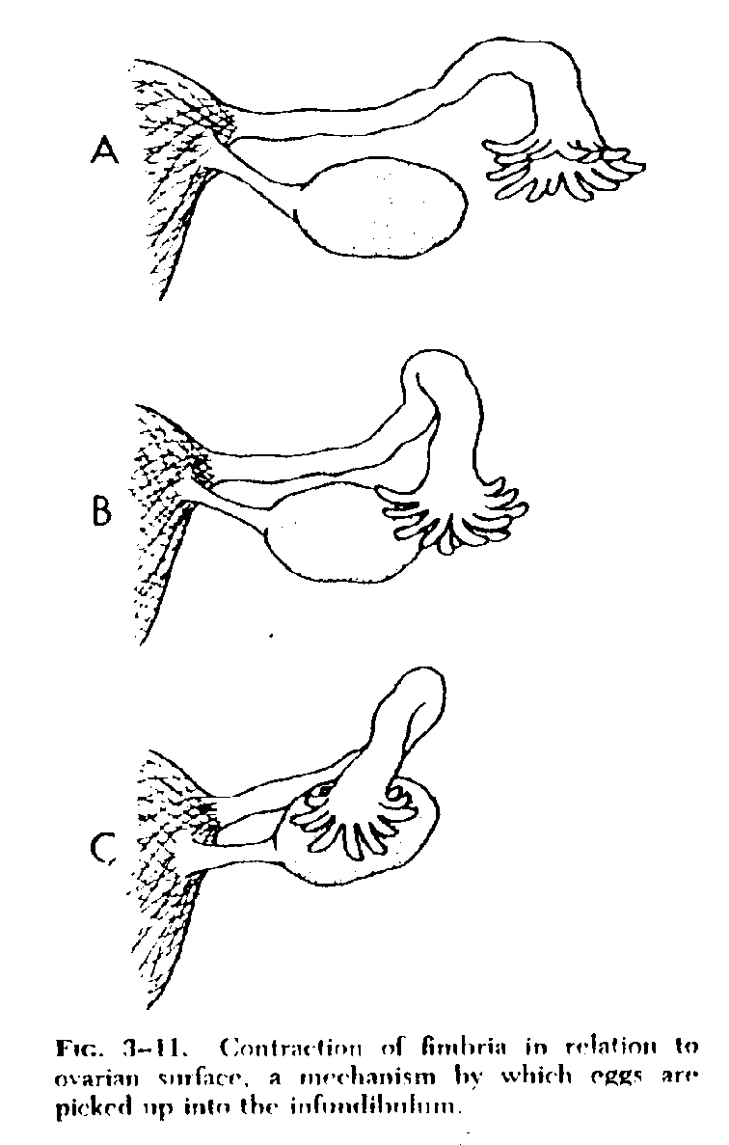
난관의 작용
25

Slide 27
자 궁(Uterus)
골반강내 위치하는 관상기관
  앞부분 : 복강까지 연장되어 난관과 연결
  뒷부분 : 질과 연결
기 능
  정자의 이동 : 발정기중 질로부터 난관으로
  태아의 배출 : 분만시 자궁근육의 수축
  정자의 수정능 획득 : 자궁 분비물을 통하여 수정부위로 이동시
  태아의 보호 : 수정란의 착상 및 임신유지
26

Slide 28
자궁의 형(Uterus)
중복자궁(복자궁)
  토끼, 설치류, 코끼리
  결합상태가 가장 경미
  관과 같은 자궁이 좌우로 완전히 독립, 질로연결
쌍각자궁
  말 , 돼지
  자궁 뒷부분에서 자궁경과 자궁체까지는 결합
  앞부부분은 미결합 상태로 한쌍의 자궁각을 형성 각각의 난관에 연결
양분자궁(분열자궁) : 소
  외관상 쌍각자궁과 같음
  자궁체의 중격이 남아 있어
  자궁체강 일부를 자궁경 근처
  까지 갈라놓음
    실질적인 공통의 자궁체강 부분 짧음
단자궁 : 사람, 영장류
  자궁각까지 결합되어 하나의 낭상을 형성
  쌍을 이루는 부분은 난관에서만 나타남
27

Slide 29
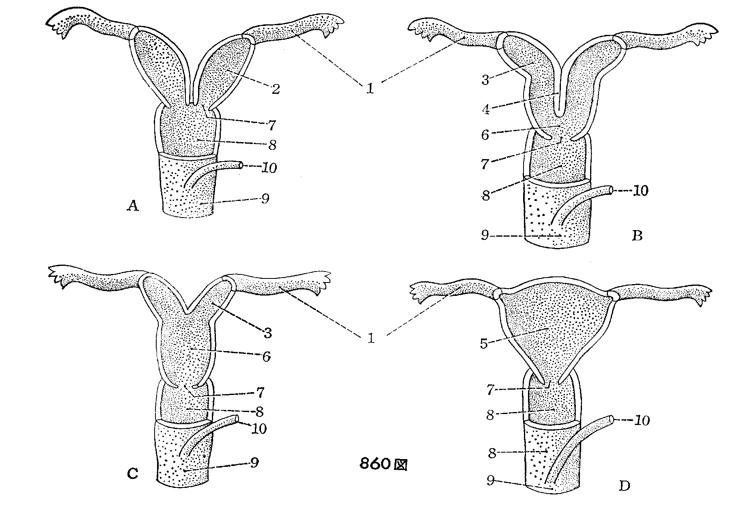
자궁의 형
자궁
자궁각
복자궁
양분자궁
외자궁구
자궁체
자궁
쌍각자궁
단자궁
28

Slide 30
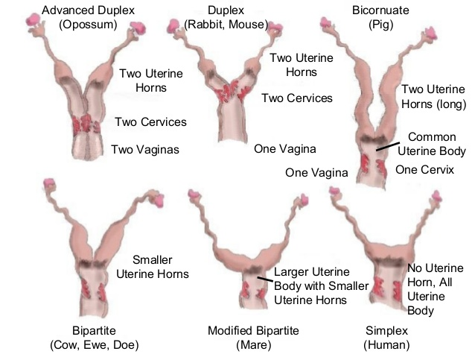
29

Slide 31
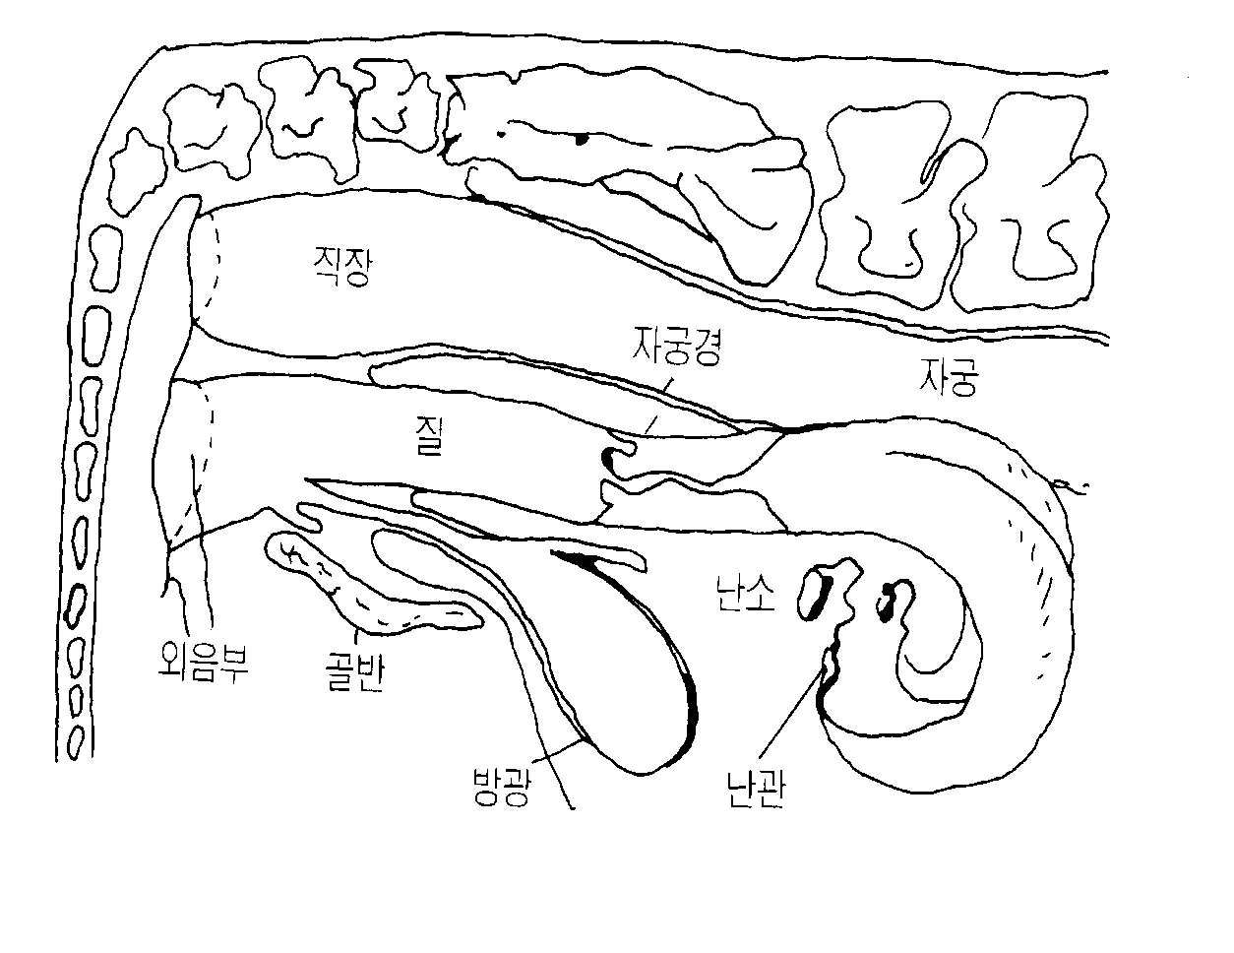
소 자궁위치
자궁경
  골반강
자궁강, 자궁체
  복강내
  자궁광인대
경산우 : 자궁대부분이
복강내 위치
30

Slide 32
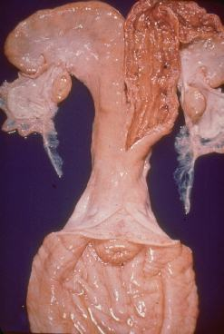
소의 자궁구조(Uterus)
자궁각(Uterine horns)
자궁체(Uterine body)
자궁경(Cervix)
  내자궁구
  외자궁구
31

Slide 33
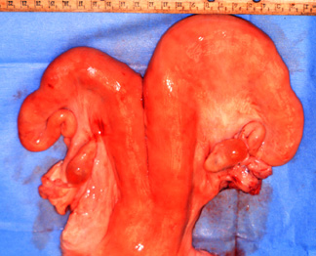
소의 자궁 형태 : 양분자궁
자궁선단 : 점차적으로 가늘어지면서 난관에 경계없이 이행
비임신시 자궁각 : 서로 거의 평행, 만곡된 관상
  외관상 면양의 뿔처럼 보임
  경산우 : 좌우 크기가 다름
32

Slide 34
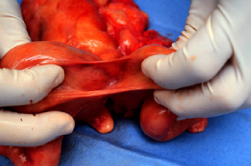
소의 자궁각 연결
<자궁각간 인대>
외각간인대
내각간인대
33

Slide 35
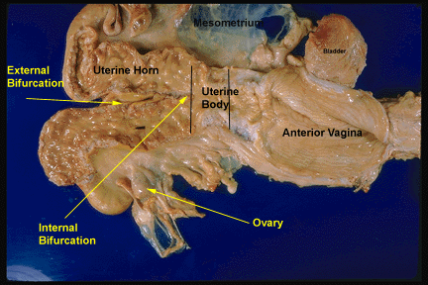
소의 자궁
  자궁각 길이
    외관상 : 20~35cm
    자궁체를 포함한 길이 : 35~40cm
  자궁체 : 외관상 한 개의 관, 내부에 중앙격벽에 이해 좌우로 나누어져 있어 공통의 강으로 된 부분은 짧다.
    2~3cm
외중격
자궁각
자궁체
질전반부
난소
내중격
34

Slide 36
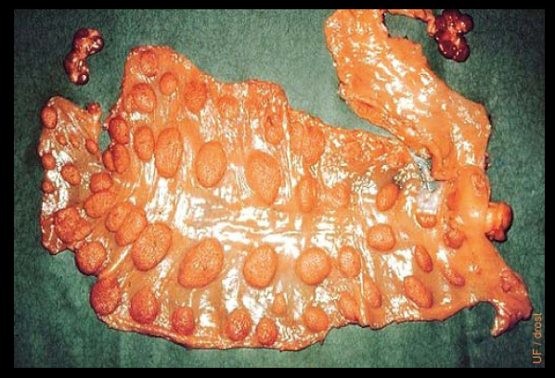
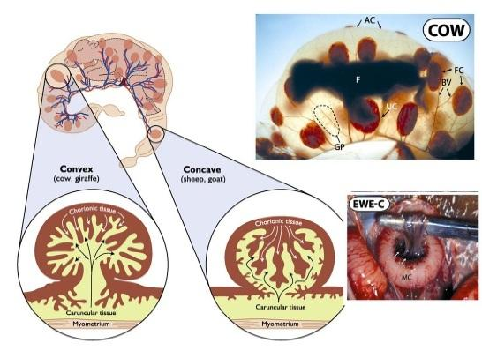
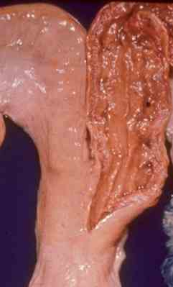
자궁소구
반추류 자궁각에 존재하는 특유의 구조
소의 자궁각 내막(점막)에 존재
  작은 돌기, 결절상 또는 버섯 모양
  임신시 모체측 태반의 기초
  점막표면에 4열종대
    1열수 : 10~14개
    전체 70~120개
자궁소구
35

Slide 37
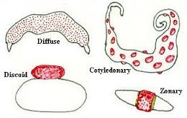
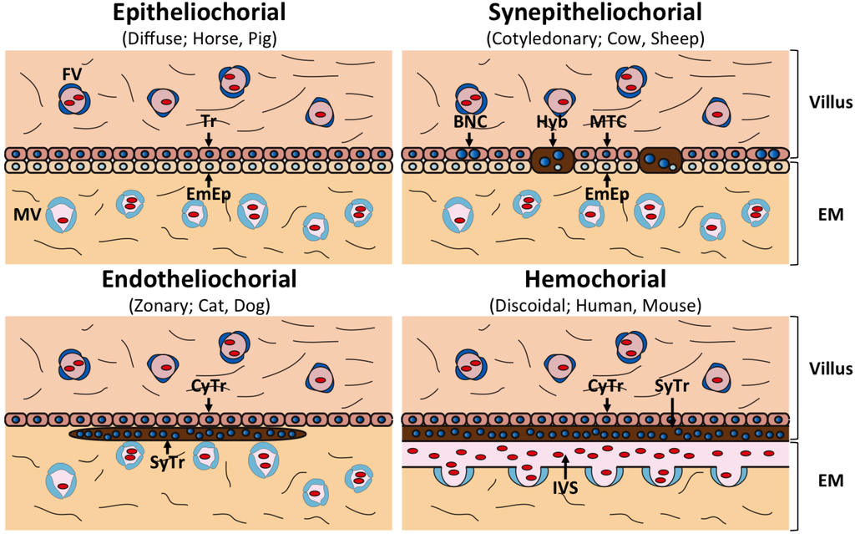
36

Slide 38

소의 자궁경
구조 및 형태
  조금 단단, 원통형, 결절형 구조물
  길이 7~10cm, 직경 1.5~7cm(질부쪽3~4cm)
  추벽 : 자궁경관내벽에 있는 돌기
    횡으로 겹쳐져 있음
    3~4층으로 됨
기능
  자궁강내 침입하려는
  침입물 방지
자궁경
질전정
37

Slide 39

자궁경관과 질 연결부
질원개(Fornix)
  자궁경관과 질과 연결된 곳의 윗부분에 약 3.5cm정도 깊이로 형성된 구조
외자궁구(External Os)
  자궁질부 중앙보다 약간 아래쪽에 위치
38

Slide 40


질(Vagina), 질전정(Vagina vesitible), 음문(Vulva)
질
외요도구
음핵와
음순
음핵
39

Slide 41

수컷 생식기
전립선
전낭선
정관팽대부
방광
정관
요도구선
음경
요도(S자상만곡부)
정소
음낭
정소상체
미부
40

Slide 42

발정주기에 따른 난소의 난포, 황체, 백체의 형태적 변화
41

Slide 43


소 태아(105일령)의 태막
42

Slide 44
가축의 번식관련 호르몬의 종류와 생리작용
내분비선 | 호르몬 | 주요 생리작용
시상하부 | 성선자극호르몬 방출호르몬(GnRH, LHRH) | LH, FSH의 방출
뇌하수체 전엽 | 난포자극호르몬(FSH) 황체형성호르몬(LH) 황체자극호르몬(LTH) | 정자형성, 난포발육 웅성호르몬 분비와 난자 배란 프로제스테론 분비, 비유
뇌하수체 후엽 | 옥시토신 | 분만, 자궁수축, 유즙방출 촉진 황체퇴행 촉진
정소 | 테스토스테론(웅성호르몬) | 수소의 부생식기 발육과 제2차 성징의 유지, 정자형성, 수가축의 성행동
난소 | 에스트로겐(발정호르몬) | 암소의 부생식기 발육과 제2차 성징의 유지, 암가축의 성행동, 유선유지
 | 프로게스테론(황체호르몬) | 착상, 임신유지, 유선자극, 자궁경이완, 자궁수축저지
자궁 | 랄락신 | 자궁경확장
태반 | 임모융모성 성선자극 호르몬 (hCG) | LH와 유사한 작용
 | 임마 혈청성 성선자극 호르몬 (PMSG) | FSH와 유사한 작용
43

Slide 45
시상하부-뇌하수체-성선계
GnRH-LH
FSH, LH
GnRH
PGF2 α
Placental lactogen
Estrogen
progesterone
testosterone
44

Slide 46
발정증상과 발정주기(estrous cycle)
기본적인 암컷의 징후
흥분, 배뇨수 증가, 고성, 식욕감퇴
승가 행동, 허용, 외음부 종창, 충혈, 점액유출
난소 촉진시 1~2 cm의 성숙난포
소의 발정주기 18~24일, 평균 21일
영양상태 : 좋음 짧음, 나쁨 김
45

Slide 47
BCS의 변화에 따른 수태당 인공수정 횟수
구 분 | BCS 수준
 | 적 당 | 비 만
수정횟수 | 1.7±1.1a | 2.3±1.5b
두 수 | 157 | 52
46

Slide 48
소의 지방침착 장소
47

Slide 49
한우 인공수정의 실제

Slide 50
1960년대의 인공수정사업은 돼지의 인공수정이 주로 보급되었으며, 1962년도의 가축인공수정실적을 보면 젖소가 760두, 돼지 30,700두였으며, 한우는 1965년도에 1,300두가 인공수정으로 번식되었는데, 20년이 지난 1983년도에는 한우 751천두, 젖소 214천두로 소 인공수정은 크게 발전하여 번식뿐만 아니라 소의 개량에도 크게 기여하였다.
최근의 소 동결정액의 연도별 공급 현황은 2013년 말 현재 한우는 1,821천 스트로, 젖소는 736천 스트로우가 공급되었으며 육우는 2002년도부터 공급되지 않고 있는 상황이다. 가축인공수정소 및 인공수정사 현황은 1,429개소에서 1,508명이 활동 중인 것으로 집계되었다(2006).
48

Slide 51
▩동결정액 취급 및 인공수정 기구 준비
○ 동결정액 및 정액보관고 이용
ʘ 동결정액
인공수정용 동결 정액은 유전능력이 우수한 수소를 선발하여 2회/주/두 정액을 생산하고, 평균 1,000str./주 정도를 만들어 공급하고 있으며, 0.5cc 정액 스트로에는 1,800만 정자수가 포함되어 있다. (50-100억/종모우 : 300-1,000두 수정물량)
한우의 정액 채취 모습
49

Slide 52
○ 정액보관고(액체질소탱크) 취급요령
소는 연중번식 동물로 인공수정을 위해서 동결정액을 사용한다. 동결정액 스트로는 초저온 물질인 액체질소(－196℃)에 안전하게 반영구적으로 보관할 수 있으며,
수시로 필요할 때 꺼내 안전하게 사용할 수 있다.
동결정액을 융해할때는 정액 스트로가 햇빛에 노출되지 않도록 주의해야 하며, 보관고 입구 밖으로 정액 스트로의 잦은 노출은 정자의 생존성에 많은 영향을
미친다.
액체질소탱크(왼쪽)와 액체질소 탱크 내부구조(오른쪽)
50

Slide 53

▩ 동결정액의 융해 및 수정기구
○ 동결정액 융해요령
정액보관고와 인공수정용 기구들을 사전에 확인하고, 우선 동결정액을 융해하기 위해서는 38℃의 따뜻한 온수와 온도계, 주입기, 휴지 등을 준비한다. 동결정액은 보관고에서 원하는 개체의 스트로를 핀셋 등으로 꺼내 상온에서 약 3초간 머물렀다가 따뜻한 온수에 완전히 잠기게 하고, 이때 온수에서 약 20초 동안 융해를 한다. 융해된 정액은 물기를 깨끗이 제거한 후 주입기에 장착하면 인공수정 준비는 완료된다.
표 1. 동결정액의 융해온도가 정자의 생존률에 미치는 영향
51

Slide 54
○ 인공수정 관련 기구
직장용검사용장갑, 슬리브, 주입기, 핀셋, 직장유연제, 스트로 절단기, 주입기 지지대, 온도계, 휴지, 자궁경관 확장봉 등이 필요하다.
52

Slide 55

53

Slide 56


54

Slide 57

55

Slide 58



56

Slide 59

57

Slide 60

58

Slide 61






소
말
돼지
돼지의 인공수정 기구
59

Slide 62

개
수태율에 영향을 미치는 요인
수정 시각
주입 정자수
수컷의 수태성(수정능력)
수정사의 기술
60

Slide 63
자연교배의 장점 :
1. 관리가 쉽다 .
2. 배란 동기화나 발정 발견의 노력이 거의 없다
3. 수소의 종류와 생명에 의존하여 , 비용이 매우 적다
4. 추가적인 장비나 훈련이 필요 없다 .
61

Slide 64
인공수정의 장점 :
1. 유전적 개량이 좋다 .
2. 번식기록이 좋다 .
3. 보이지 않는 비용이 없다 .
4. 빠른 질병 전파를 막을 수 있다 .
5. 교잡교배가 쉽다 .
6. 보다 비슷한 송아지들이 생산할 수 있다 .
7. 잠재적인 숫소의 위험이 없다
62

Slide 65
인공수정 기술 :
소개 : 직장질법(Recto-vaginal )기술은 소의 인공수정에 가장 많이 사용되는 방법이다.
이 기술은 전문적인 교육기관에서 3일정도의 실습을 하면 을 기본적인 기술을 습득할 수 있다.
그리고 실행을 많이 하고 경험이 쌓이면 능숙해지고 자신감도 생기게 된다.
수정사가 선천적으로 왼쪽잡이든 오른손잡이든 간에, 왼손은 직장에 넣어 번식기관을 조정하고, 오른손은 주입기를 다룰 것을 추천한다.
그 이유는 소의 반추위나 위는 복강의 왼쪽에 위치하고 있고 , 번식기관은 오른쪽에 위치하고 있기 때문이다. 그러므로 왼손으로 번식기관을 확인하고 다루기에 쉽기 때문이다.
63

Slide 66
1 단계 : 인공수정할 대상우를 묶어 둔다 .
인공수정 할 장소를 선택할 때에 고려할 사항이 몇 가지 있다.
가축과 수정사의 안전, 편리한 장소, 굳은 날씨일 경우 지붕이 있는 곳 등이 고려사항이다.
수정사가 소에 접근할 때 가축의 엉덩이를 가볍게 두드리거나, 부드럽게 속삭이며는 소가 긴장하거나 놀라는 것을 방지하는데 도움이 된다.
2 단계 :
오른손으로 꼬리를 들고 1회용 수정장갑을 낀 왼쪽손으로 직장을 부드럽게 마사지 한다.
꼬리를 왼쪽팔의 팔뚝 뒤에 위치시켜서, 인공수정을 할 때 방해가 되지 않도록 한다.
64

Slide 67
3 단계 : 분변이나 부스러기를 제거하기 위하여 종이타올로 외음부 주변을 부드럽게 닦아낸다.
이 때 주의할 점은 지나치게 힘을 가해 외음부 주변을 더럽히거나, 분변이 외음부속으로 들어가지 않도록 한다 .
왼손으로 주먹을 지고 외음부의 윗부분을 직접적으로 누른다.
이렇게 함으로써 외음부의 입구를 벌려 질벽에 닿기 전에 주입기의 앞부분을 깨끗하게 질에 삽입할 수 있다.
65

Slide 68
4 단계 :
주입기를 30°위쪽으로 향해 질내로 삽입한다. 만약 직선으로 삽입하면 질의 바닥에 위치한 요도나 방광을 피하기 위해서다.
질내에 주입기를 8~15Cm 삽입한 상태에서 주입의 뒷부분을 올려 앞쪽으로 잘 들어 갈 수 있도록 한다.
유능한 수정사가 되기 위해서는 주입기의 끝부분이 어디에 위치하고 있는지를 항상 알고 있는 것이 매우 중요하다 . 질벽은 얇은 근육층과 느슨한 수축근으로 구성되어 있다.
따라서 직장속에 있는 왼쪽손으로 주입기를 잘 느낄 수 있다. (그림 1)
66

Slide 69

그림 1 : 장갑을 낀 손으로 주입기의 끝을 확인한다.
67

Slide 70
직장내의 분변은 자궁경관과 주입기 끝을 촉진하는 수정사의 능력을 방해할 수 있다 .
그러나 대장으로부터 모든 분변을 완전히 제거할 수는 없다 .
그 대신에 직장 바닥을 향해 손을 핀 자세로 유지하면 분변은 손과 팔 위로 지나가게 된다.(그림 2)
68

Slide 71

그림 2 : 팔을 집어 넣어 분변이 손과 팔의 위에 위치하도록 한다.
69

Slide 72
직장내에 넣은 손으로 수정사는 결장의 수축 또는 “고리”를 느낄 수 있어야
한다.
이 고리를 느슨하게 하기 위해서 2개의 손가락을 고리의 중앙에 위치시키고
앞 뒤로 마사지를 한다.
그러면 이 수축고리는 갑자기 느슨해지며, 손과 팔이 통과할 수 있고 수정사는 계속 촉진 과정을 수행할 수 있다(그림 3)
70

Slide 73

그림3 : 직장의 수축 촉진
71

Slide 74
번식 통로는 자유롭게 움직이므로, 수정사의 촉진에 대응한 젖소의 직장과 복부의 강한 수축작용은 번식 통로를 골반강쪽으로 밀게 된다.
이러한 작용은 질내 많은 주름을 형성하게 된다. 이러한 경우에는 주입기가 주름속에 갇히게 되어 앞으로 삽입이 되지 않게 된다 .
이때는 자궁경관의 위치를 파악한 후 자궁경관을 잡고 자궁경관을 부드럽게 앞으로 민다 . 그러면 질을 주름을 제거하여 질이 곧바로 펴지고, 주입기는 자궁경관까지 통과할 수 있다(그림 4).
주입기가 자궁경관에 접촉하였을 때, 수정사는 주입기에 전달되는 독특한 연골질의 감촉을 알아야 한다.
72

Slide 75

그림 4 : 자궁경관을 잡고 부드럽게 주입기를 밀어 넣는다
73

Slide 76
자궁경관 (그림5)은 밀집한 수축세포와 근육으로 구성되어 있으며, 또한 자궁경관은 수정할 소의 중요한 경계점이다.
자궁경관은 크기와 모양으로 인해 칠면조 목으로 종종 묘사된다. 그러나 분만후 기간과 가축의 년령에 따라 그 크기는 매우 다양하다.
자궁경관은 일반적으로 3-4개의 고리(주름)이 있다. 자궁경관의 입구는 질쪽으로 튀어나와 있다.
74

Slide 77

그림 5 : 자궁경관의 확대 그림
75

Slide 78
대부분의 소에서 자궁경관은 골반의 앞 부분 근처에 있는 골반강의 밑부분에 위치하고 있다.
나이가 많은 소의 경우 자궁경관은 골반 뼈의 약간 위와 복강의 아래에 위치하고 있다.
5 단계 :
일단 주입기가 자궁경관의 외부표면에 접촉하면 수정사는 주입기의 끝 위의 자궁경관을 일단 주입기의 위에 자궁경관을 위치시킨다 . 주입기는 자궁경관을 통과하지 못한다.
이 단계에서 주입기의 지나친 움직임이나 탐침은 전혀 도움이 되지 않는다 .
인공수정 과정 중 이 단계를 숙련하기 위한 열쇠는 자궁경간을 어떻게 잡고 조정하는지 아는 것이며 또한 주입기를 잡고 있는 손이 아니라 직장내의 손에 집중을 하는 것이다.
76

Slide 79
처음으로 주입기가 자궁경관에 접촉할 때, 수정사는 일반적으로 자궁경관의 입구 천장에 있는 끝을 찿아야 한다.
그 다음 , 자궁 경관 입구를 엄지손가락이 위로 하고 나머지 손가락은 아래쪽으로 하여 움켜 잡는다(그림 6).
또한 주입기 끝의 위치를 아는 것도 중요하다 .
이것은 손바닥과 직장내의 3-4번째 손가락을 이용하여 알 수 있다.
손바닥과 3-4번째 손가락을 사용하여 엄지손가락과 나머지 손가락 사이에 있는 주입기의 끝을 자궁경관의 입구로 유도한다.
부드러운 탐지로 자궁경관 입구의 위치를 확인한다 . 수정사는 자궁경관의 두번째 고리에 주입기가 접촉하기 전까지 주입기가 앞으로 들어가는 것을 느낄 수 있다.
77

Slide 80

그림 6 : 자궁경관을 입구를 찿는다.
78

Slide 81
6 단계 :
주입기에 부드럽고 지속적으로 앞쪽으로 압력을 주며 , 주입기 끝 바로 앞에서 엄지손가락과 나머지 손가락을 미끄러지듯 하며 자궁경관을 다시 움켜 잡는다.
자궁경관은 밀집된 수축세포와 근육으로 구성되어 있기 때문에 자궁경관내에서 주입기를 확실히 구별하기가 어렵다.
그러나 수정사는 자궁경관을 구부려서 대략적인 위치를 알 수 있다 . 자궁경관의 두번째 고리가 주입기의 끝을 통과할 때 까지 손목의 유연성을 이용하여 자궁경관을 비틀고 구부린다(그림 7).
79

Slide 82
자궁경관의 고리가 주입기의 끝을 다 통과할 때 까지 이러한 일을 반복한다 .
기억해야 할 점은 자궁경관이 주입기 위를 통과하는 것이지 , 주입기가 자궁경관을 통과하는 것이 아니다.
대부분의 경우 단지 부드럽게 앞쪽으로 압력을 주는 것이 필요하며 , 주입기의 움직임은 최소화 한다.
자궁경관의 모든 고리가 통과하면 주입기는 별 저항없이 자유롭게 앞쪽으로 움직인다 .
자궁벽이 매우 얇은 경우에는 수정사는 다시 한번 주입기의 끝을 느낄 수 있다.
80

Slide 83

그림 7 :자궁경관 안으로 주입기를 부드럽게 밀어 넣는다.
81

Slide 84
7 단계 :
이제 주입기의 위치를 체크하고 정액을 주입할 차례이다 . 자궁경관 위로 손이 위치하도록 손을 돌린다. 검지손가락을 자궁경관의 끝부분에 위치시킨다(그림 8)
자궁경관의 끝에 위치한 검지손가락의 아래에 주입기의 끝이 위치하도록 주입기를 조정한다 . 검지손가락을 올리고 정액을 주입한다 (그림 9)
주입기의 공이를 천천히 눌러 정액이 자궁체에 직접 떨어 지도록 한다 .
82

Slide 85

그림 8 : 경관을 완전히 통과하면 집게손가락으로 주입기 끝의 위치를 확인한다.
83

Slide 86

그림 9 : : 자궁내에 정액을 4~5초간 서서히 주입한다
84

Slide 87
적절한 인공수정 기술과 주입기의 위치가 적절하다면 정액은 자궁체에 잘 떨어질 것이다 .
자궁은 수축운동을 하여 정자를 이동시켜 2개의 자궁체와 난관으로 분배를 한다.(그림 10)
주입기가 자궁경관의 끝을 2.5Cm 이상 통과하면 모든 정액은 단지 1개의 자궁각으로만 배분된다.(그림 11)
따라서 주입기의 위치를 체크하고 나서는 검지를 반드시 올려야 한다.
만약 검지손가락을 올리지 않으면 한 개의 자궁각을 차단하여 분배되어 정액의 배분이 비정상적인 상태가 된다.
주입기 끝을 체크할 때 주의할 점은 너무 세게 누리지 않도록 한다. 그렇지 않으면 섬세한 자궁이 손상되기 쉬우며, 잠재적으로 감염과, 수정율 저하의 원인이 된다.
85

Slide 88

그림 10 : 2개의 자궁각으로 정액이 분배되는 좋은 예.
86

Slide 89

그림 11 : 주입기를 너무 안쪽으로 밀어넣어 한 개의 자궁각에만 정액이 분배되는
나쁜 예
87

Slide 90
공이를 누를 때 주입기를 뒤로 당기지 않도록 해야 한다 . 주입기를 뒤로 당기게 되면 많은 양의 정액이 자궁체 대신 자궁경관이나 질내에 떨어지게 된다.
비록 자궁체가 정액의 주입 장소로 추천되고 있지만 , 연구에 의하면 주입기 끝의 위치 확인이 의심스러운 경우는 하나의 자궁체에 정액을 주입하는 것이 자궁경관에 정액을 주입하는 것보다 수정율이 낮다고 한다.
그러나 전에 수정을 실시한 젖소에서 주입기에 끈끈한 자궁경관의 점액이 느껴지는 경우 그 젖소는 임신인 가능성이 있으므로 이 경우는 정액은 자궁경관 중간 부분에 주입한다
88

Slide 91
8 단계 :
적절히 정액을 주입한 후에는 번식통로로 부터 주입기를 천천히 당겨낸다.
먼저 직장내의 손을 제거한다.
주입기의 끝에 피 , 감염의 흔적이 있는지, 쉬즈내에 정액의 누수가 있는지를 확인한다.
주의사항과 수의사에게 전달해야 할 내용을 알려준다 .
주입기로부터 쉬즈를 제거하고 장갑을 낀 손으로 쉬즈를 잡고 다시 한번 정액번호를 확인한다.
장갑을 위에서부터 벗는데 이때 분변이 묻은 쪽이 안쪽으로 들어가도록 뒤집어 벗는다.
적당한 쓰레기통에 사용한 장갑을 버린다. 주입기를 세척하고 말린후 보관장소에 넣는다.
89

Slide 92
소를 인공수정할 때 가장 중요하고 기억해야 할 사항은 다음과 같다.
부드럽게 하라(너무 무리한 힘을 사용하지 말 것〕
2. 인공수정은 기본적으로 두가지 과정이다 : 자궁경관에서
주입기를 잡고, 주입기 위에 자궁경관을 위치하도록 하라.
3. 자궁경관을 막 통과한 지점에서 자궁체 내에 정액을 주입
하라 .
4. 여유를 가지고 긴장하지 마라 .
※ 올바른 인공수정 과정은 번식효율을 높인다 !!!
90

Slide 93

91

Slide 94
92

Slide 95

93

Slide 96

94

Slide 97

95

Slide 98

96

Slide 99

인공수정실시(좌상)
자궁경관 입구(우상)
자궁경관의 여러 형태(좌하)
97

Slide 100

최상의 수태율 향상을 위한 정액 주입시기 결정방법
98

Slide 101


발정 주기 | 18~23일 | 평균 21일
발정 지속시간 | 10~24 시간 | 평균 18 시간
배란시간 | 발정종료 후 7~10시간
난자의 수정능력 보유시간 | 배란 후 약 6시간
정자의 수정능력 보유시간 | 주입 후 약 24시간
99

Slide 102
시각 | 발정 발현율 | 시각 | 발정 발현율
06:00∼12:00 12:00∼18:00 | 22% 10% | 18:00∼24:00 24:00∼06:00 | 25% 43%
100

Slide 103
수정시 발정강도 및 맑은 점액여부가 젖소의 수태율에 미치는 영향(Stevenson 등, 1983)
요인 | 조사 두수 | 수태율(%)
발정 강도
허용 | 548 | 50
승가 | 102 | 46
기타 | 82 | 34
수정시 발정점액
비존재 | 375 | 39
존재 | 357 | 48
101

Slide 104
수정시 발정증상이 젖소의 수태율에 미치는 영향(Heertsche & Nebel, 1994)
발정 증상 | 수태율(%)
허용 | 51.3
허용외 기타 | 45.7
소리 지름 | 50.0
불안 | 49.6
유량감소 | 49.3
승가 | 49.2
미근부 털이 곤두섬 | 48.8
질점액 | 44.2
카마르 적색(예) | 43.2
혈양점액 | 33.0
카마르 부분적 적색(예) | 30.2
102

Slide 105
자궁각과 자궁체에 수정시 수태율에 미치는 영향 (Butler, 2000)
수정 방법 | 수정 두수 | 수태율(%)
각 자궁각에 반용량 주입 | 114 | 67
자궁체 | 110 | 64
103

Slide 106






표 2. 소의 임신기간에서의 태아와 자궁의 크기 및 특징(Roberts)
임신일수 | 임신 자궁각의 크기(cm) | 태수량 (mℓ) | 양막낭의 직경(cm) | 태아머리꼬리크기 (두천장,cm) | 태아중량 (cm)
30 | 2~4 | 30~60 | 1.0완두 (콩)크기 | 0.8~1 | 0.3~0.5g
40 | 3~6 | 75~100 | 2.5~3.0 자두(plum)크기 | 1.75~2.5 | 1~1.5g
60 | 6~9 | 200~450 | 6.0~7.5 | 6~8 마우스크기 | 8~30g
90 | 10~13 | 750~1.400 |  | 13~17 레트크기 | 200~400g 개체차가 있다
120 | 12.5~18 | 2.000~3.500 |  | 22~32 작은고양이크기 | 1.000~2.00g
150 | 18~23 | 4.000~5000 |  | 30~45 큰고양이크기 | 3.000~4.000g
104

Slide 107
3. 임신진단 방법
가. 발정 비재귀(Non-return to oestrus) :
임신우중 약 7%가 발정이 발현됨
나. 직장검사법 : 수정 후 35∼65일
○ 직장검사에 의한 자궁을 촉진해서 임신진단법은 1800년대부터 보고
된 이후, 현재도 널리 사용되는 주요한 기술이다.
○ 조기 임신진단(1∼3개월)
- 자궁각 비대칭
- 임신 자궁각의 긴장도 감소
- 임신 자궁각의 파동(후기 양측 자궁각)
- 임신자궁각측의 난소에 황체 촉지
- 태막 미끄러짐(slip)
- 양막낭 촉지
105

Slide 108
○ 후기 임신진단(3개월 이상)
- 자궁경관이 골반연의 앞에 위치하고 자궁은 수축되지 않음
- 자궁 이완
- 태반엽, 태아 촉지
- 중자궁동맥의 직경 증가와 진동 촉지
○ 직장검사법에 의한 부정확한 진단의 흔한 오류
- 자궁견인 실패
- 비정상적인 자궁내용물(자궁축농증 또는 자궁점액종)
- 부정확한 수정일
106

Slide 109
표 1. 직장검사법으로 임신진단이 가능한 증상
임신단계 | 태막 slip | 양막낭 | 태아 | 태반엽 | 중자궁동맥 진동 촉지
 |  |  |  |  | 같은 측 | 반대측
30일 | ± | ＋
45 | ＋ | ＋
60 | ＋ | ＋
75 | ＋ | ＋ |  | ＋
90 | ＋ |  | ＋ | ＋
105 |  |  | ＋ | ＋ | ＋
4개월 |  |  | ＋ | ＋ | ＋
5개월 |  |  | ＋ | ＋ | ＋ | ＋
6개월 |  |  |  | ＋ | ＋ | ＋
107

Slide 110
표 2. 소 태아의 개월령에 따른 산정식과 체장(Hoshi 등, 1982)
개월령 | 산정식 | 체장(㎝)
1 |  | 1.5
2 | 2x4 | 8
3 | 3x5 | 15
4 | 4x6 | 24
5 | 5x7 | 35
6 | 6x8 | 48
7 | 7x9 | 63
8 | 8x10 | 80
9 | 9x10 | 90
10 | 10x10 | 100
108

Slide 111


비임신각
임신각
뇨막융모막
촉진전 태막촉진중 태막스립후
소의 태막스립법
자궁벽 2. 태막
양막
태아
소의 태막촉진법
109

Slide 112

양막강
융모막(태반소엽)
뇨막수의 통로
뇨막융모막
임신 70일령의 자궁
비임신각
협부
임신초기의 소의 자궁 및 태아, 태막의 모식도
110

Slide 113

좌측
우측
A. 비임신시와 임신 6개월령의 자궁의 위치 모식도(외부) B. 임신 6개월령의 자궁 횡단면
소에서 비임신시와 임신 6개월령의 자궁의 위치와 모식도
111

Slide 114

30일령
60일령
90일령
120일령 중자궁동맥 촉잔
직장검사법에 의한 소의 임신진단(Sorensen, 2000)
112

Slide 115

양막낭
양막뇨막
뇨막낭
궁부
뇨막관
개구부
제대
동맥
송아지의 태막(궁부 포함) 모식도
113

Slide 116

송아지의 태막
(궁부 포함) 모식도
114

Slide 117

42일령(6주령) : 우측
84일령(12주령) : 우측
115

Slide 118

112일령(16주령) : 우측
133일령(19주령) : 우측
116

Slide 119

직장검사에 의한 임신진단(70일령) 모식도
117

Slide 120


직장검사에 의한 임신진단(90일령) 모식도
직장검사에 의한 임신진단(110일령) 모식도
118

Slide 121

직장검사에 의한 임신진단(임신말기) 모식도
119

Slide 122

120

Slide 123



121

Slide 124

122

Slide 125

123

Slide 126


124

Slide 127

소 태아의 제대
소 태반의 혈관
125

Slide 128

126

Slide 129


127

Slide 130
라. 국내외 임신관련 당단백질 키트로 진단 사례
○ 임신관련 당단백질 즉 태반단백질(PAG, Pregnancy- Associated
Glycoprotein)키트로 임신진단시 이용된 우유(3∼5시간이내 판정)로
검사한 결과 수정 후 33∼52일에 99%, 60∼74일에 98%의 정확도를
나타냈다.
○ 시료를 혈청이나 혈장(2.5시간 이내)을 이용시 정확도는 비임신우(100%),
임신우(98.5%), 민감도(특이성)은 비임신우(97.8%), 임신우(100%)로
나타났다.
128

Slide 131
○ 조기임신진단시 이용되는 임신관련당단백질 즉 태반단백질 (PAG,
Pregnancy- Associated Glycoprotein)농도는 23∼25일에 매우 낮으나,
32∼37일에 증가되므로 이 시기에 진단하는 것이 정확도를 높일 수가
있다.
○ 최근 국내 3개도 4개 한우농가에 인공수정 후 28일이 경과한 282두를
대상으로 아이덱스(IDEXX) 임신 진단 검사 키트를 적용하여 검사한
결과, 230두가 임신(81.6%), 52두가 비임신(18.4%)로 나타났다(2015).
129

Slide 132

4. 국내 임신관련 당단백질 키트를 활용한 진단 방법 예시
130

Slide 133

131

Slide 134


5. 킷트 특징
수정 28일 후 임신 여부 확인 가능
혈액으로 검사
30분이내 검사 완료
육안으로 결과 판독
임신 관련 당단백질 검출 (PAGs)
분만 60일 이후 사용 가능
PAGs : Pregnancy Associated Glycoproteins
혈 액 : 전혈(EDTA), 혈장(EDTA), 또는 혈청
132

Slide 135


6. 검사방법 및 결과
133

Slide 136
7. 킷트 성능
  정확도 : 초음파와 유사 - 수정 28일 이후 임신 여부
  Sensitivity: 99.1% Whole Blood, 98.7% plasma & 98.4% serum
  Specificity: 95.0% Whole Blood, 98.9% plasma & 96.5% serum
134

Slide 137




한우의 주사방법(근육, 피하 등)
135

Slide 138



136

Slide 139



137

Slide 140

138

Slide 141

139

Slide 142

질의
및 응답

